Slide 1


Серебряные волонтеры -2023г
Общественная организация ветеранов ГАУСО СО «Комплексный центр социального обслуживания населения города Асбеста»

Slide 2
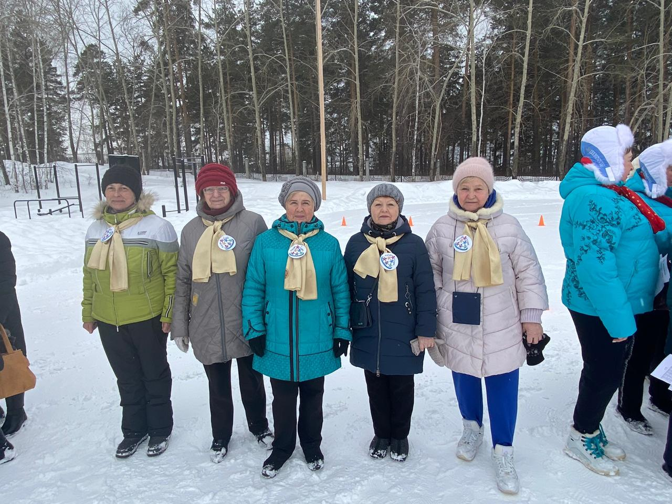
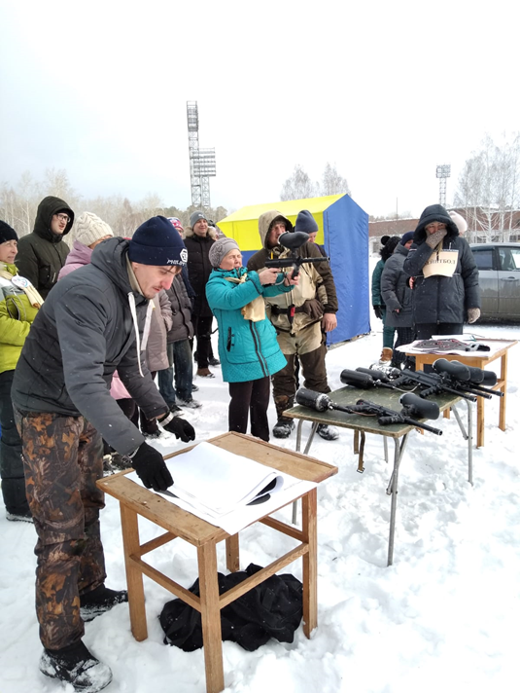
Спорт для всех

Slide 3
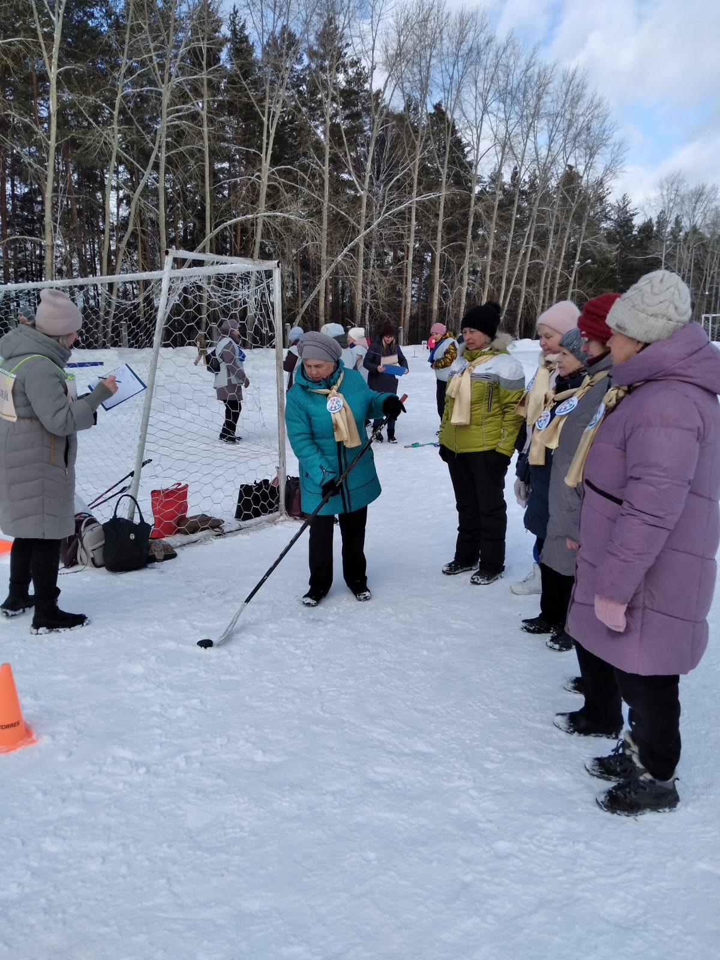
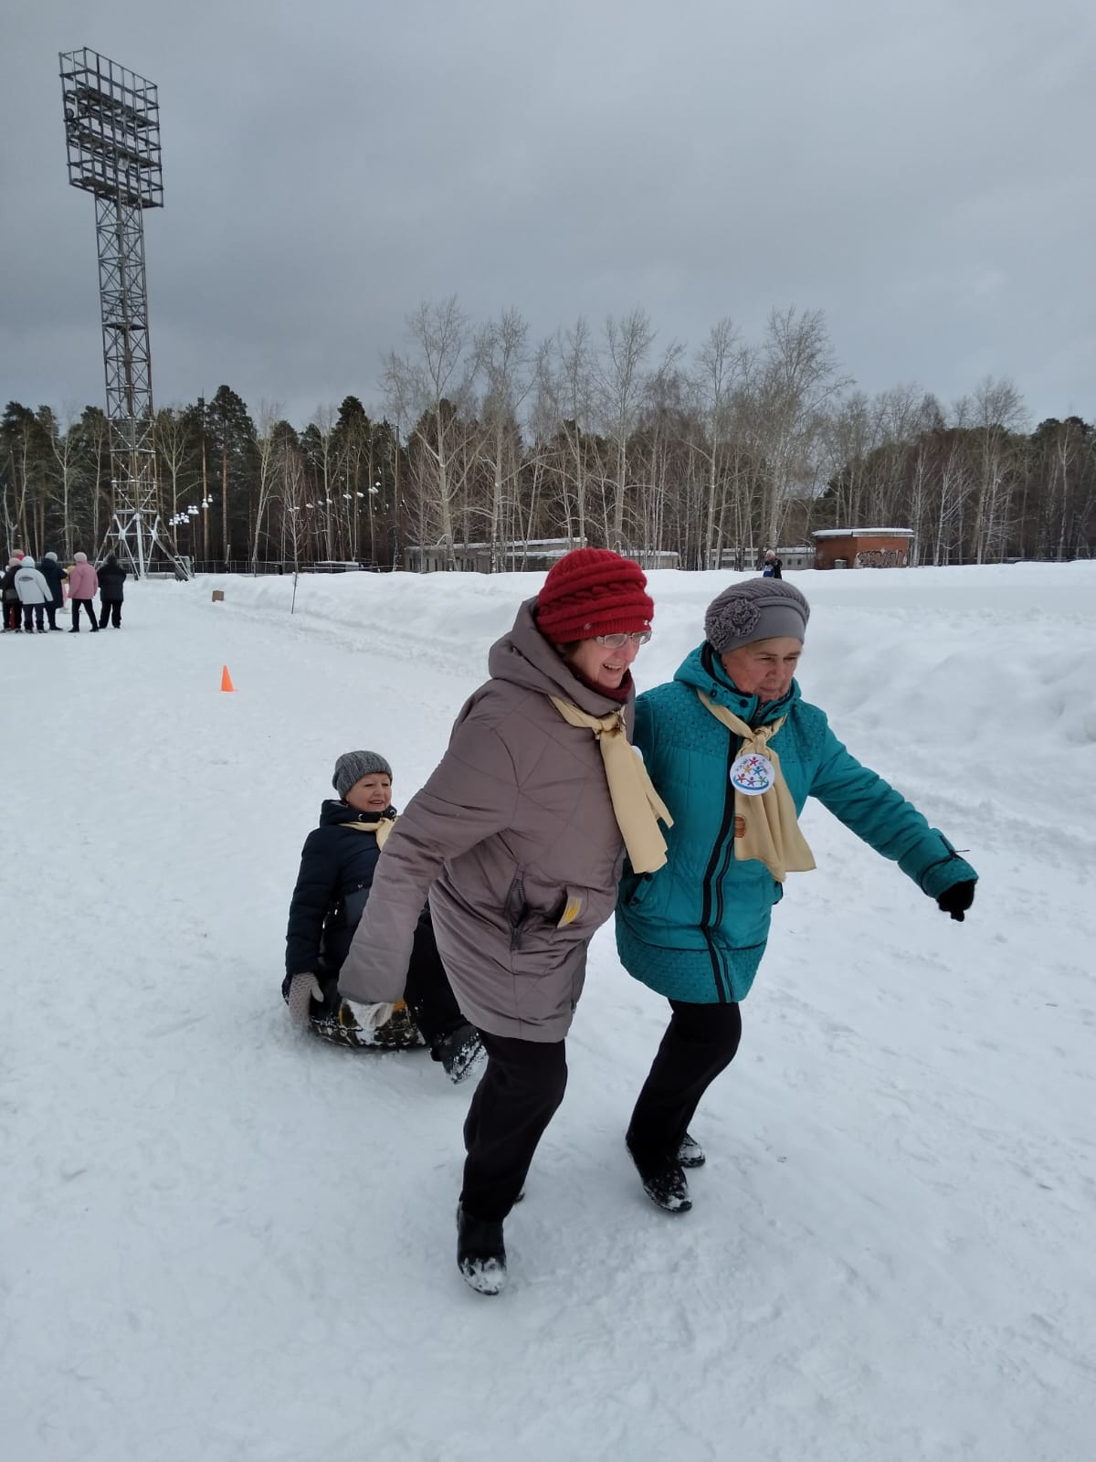

Slide 4
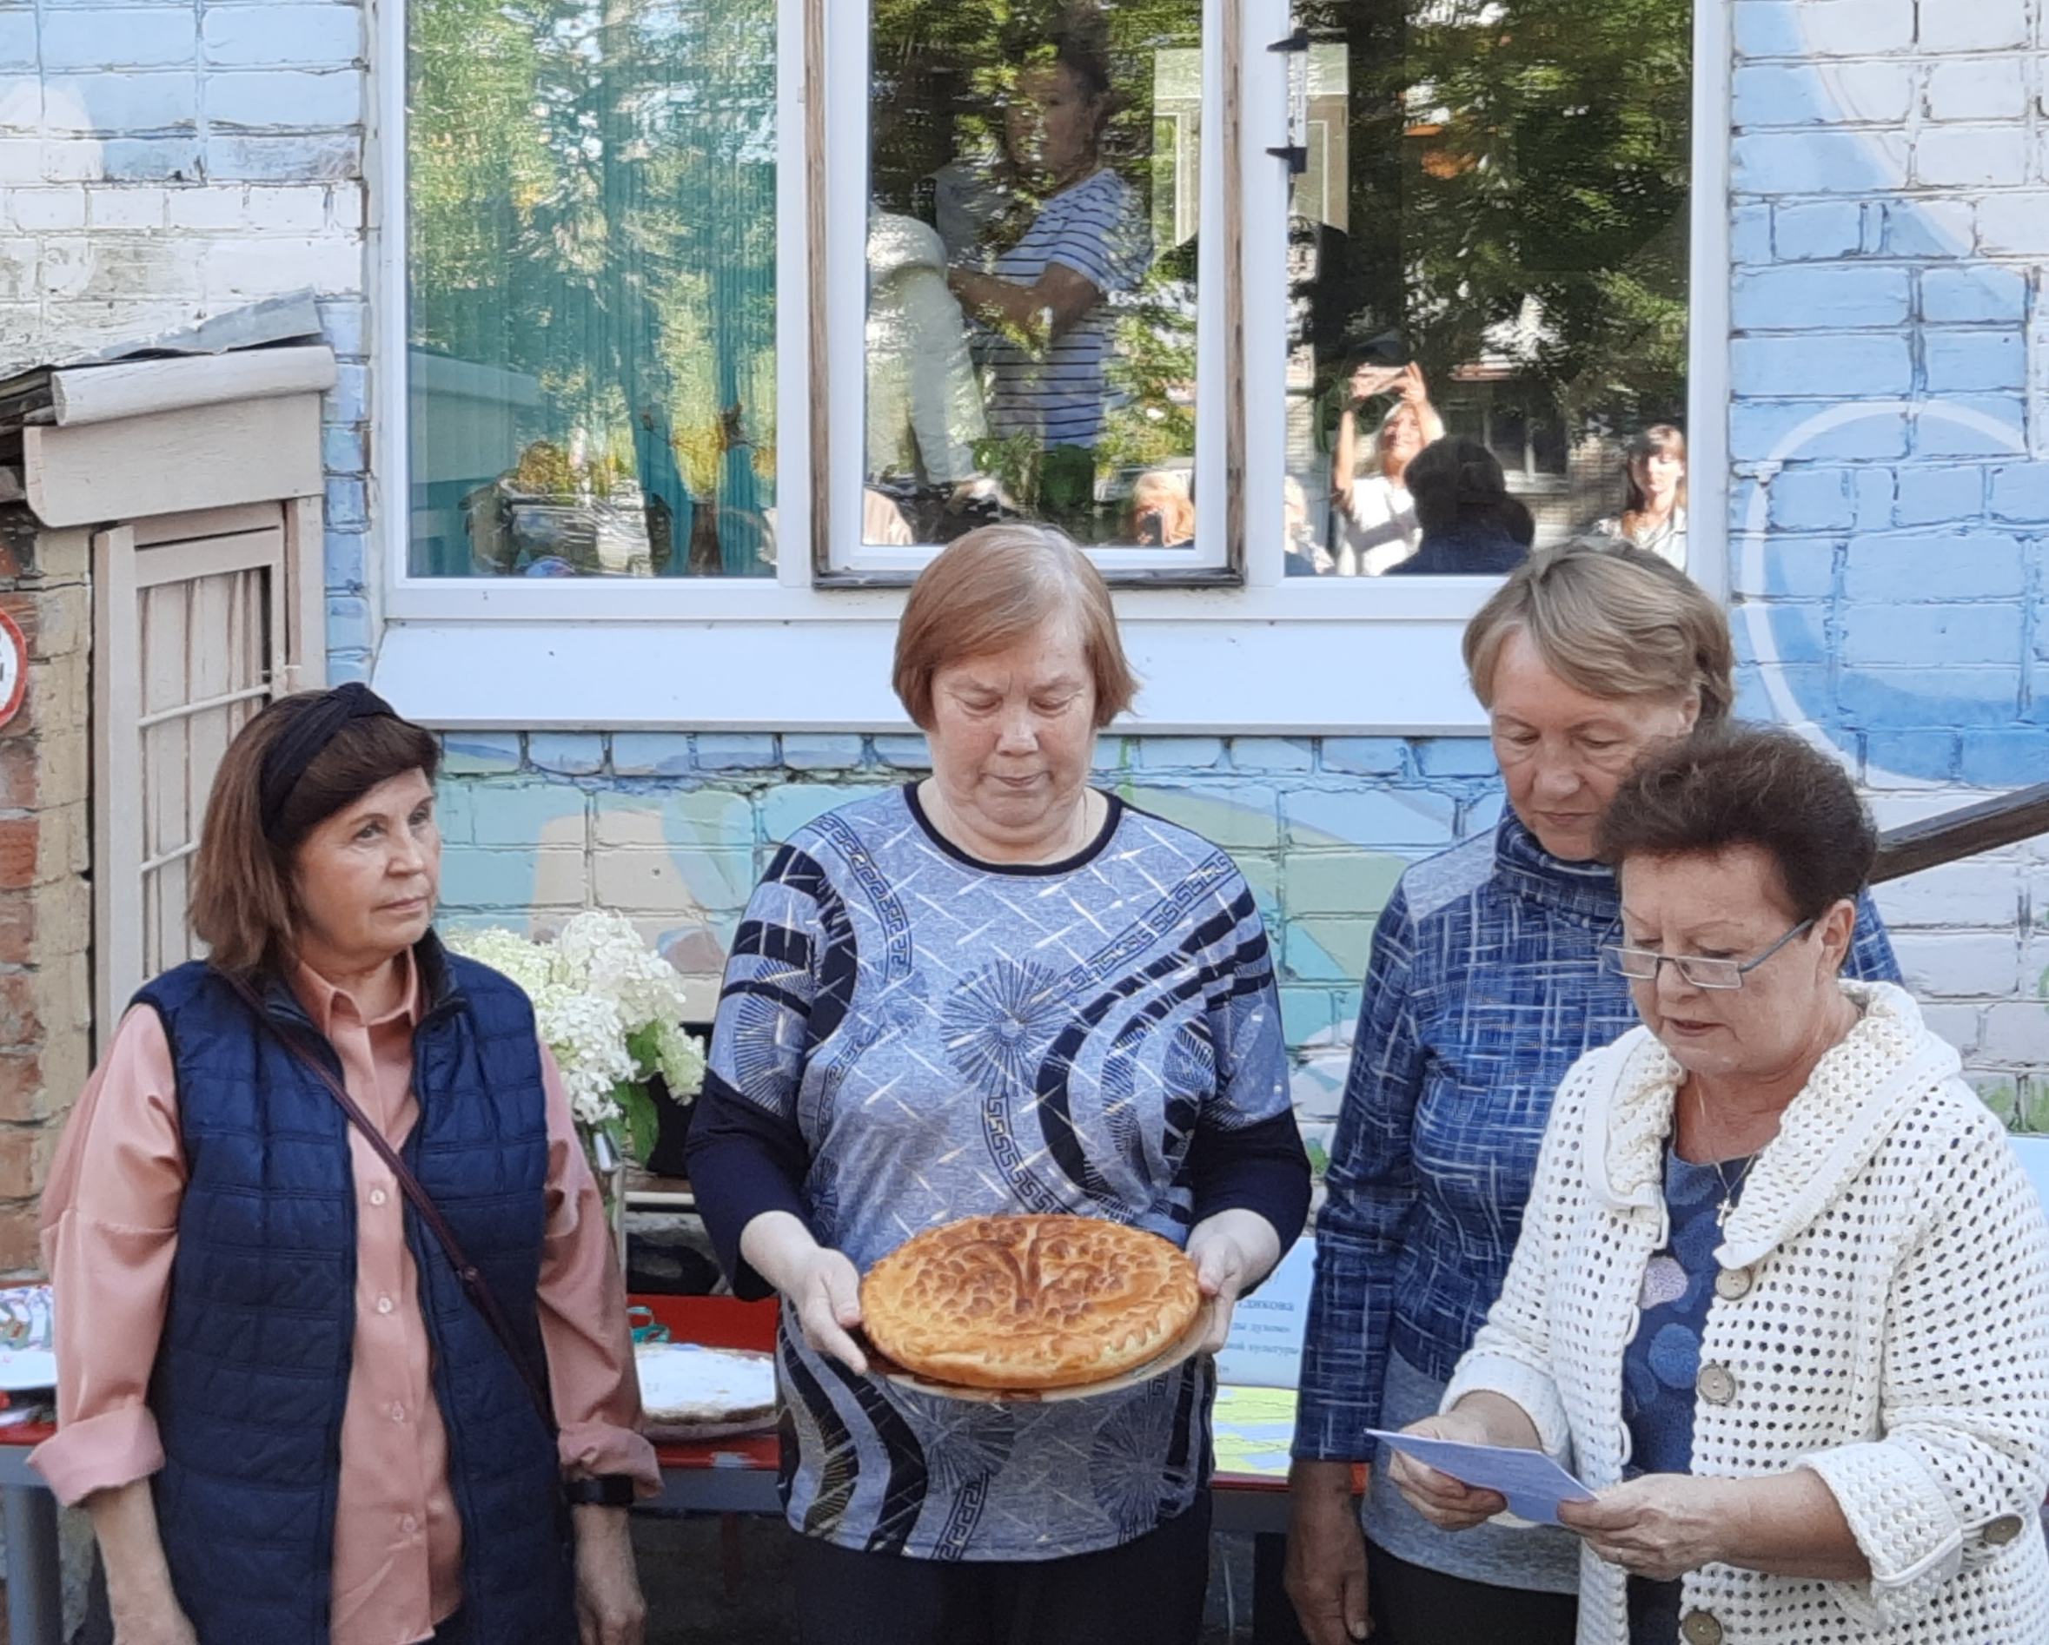
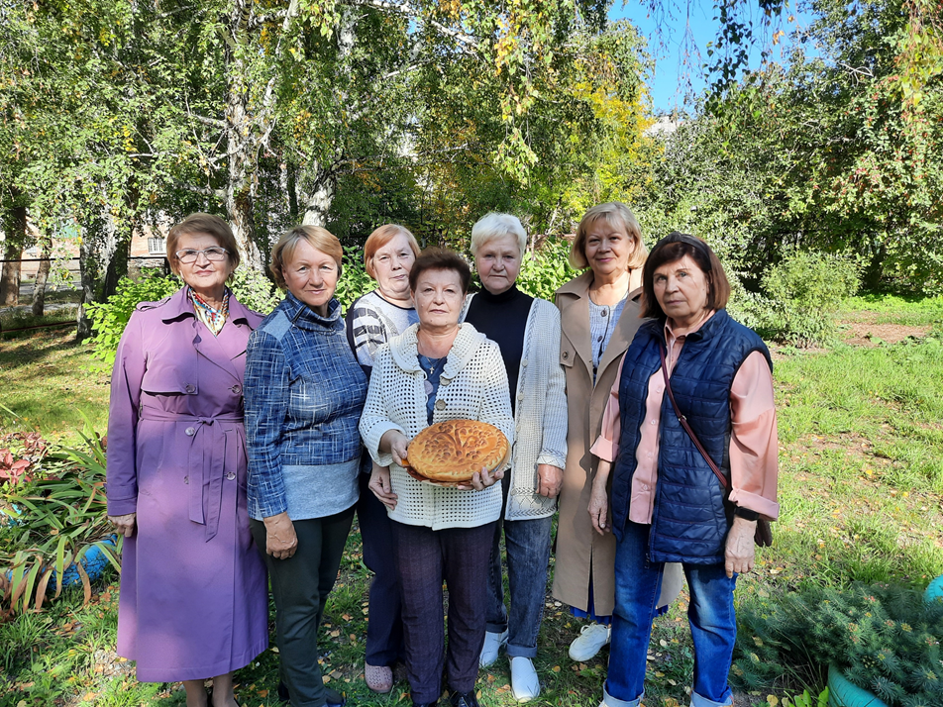
Гастрономический фестиваль «Уральский пикник»

Slide 5
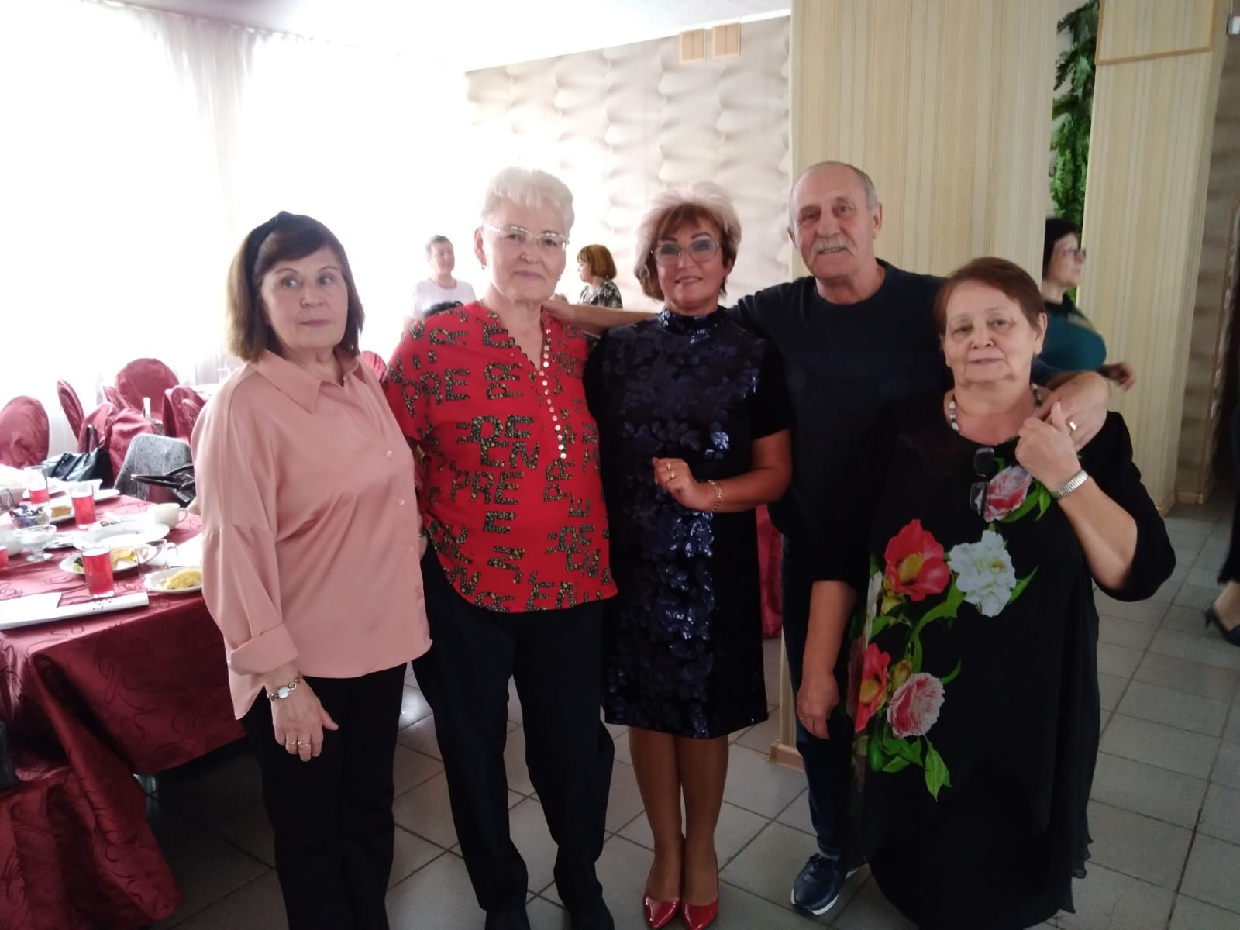
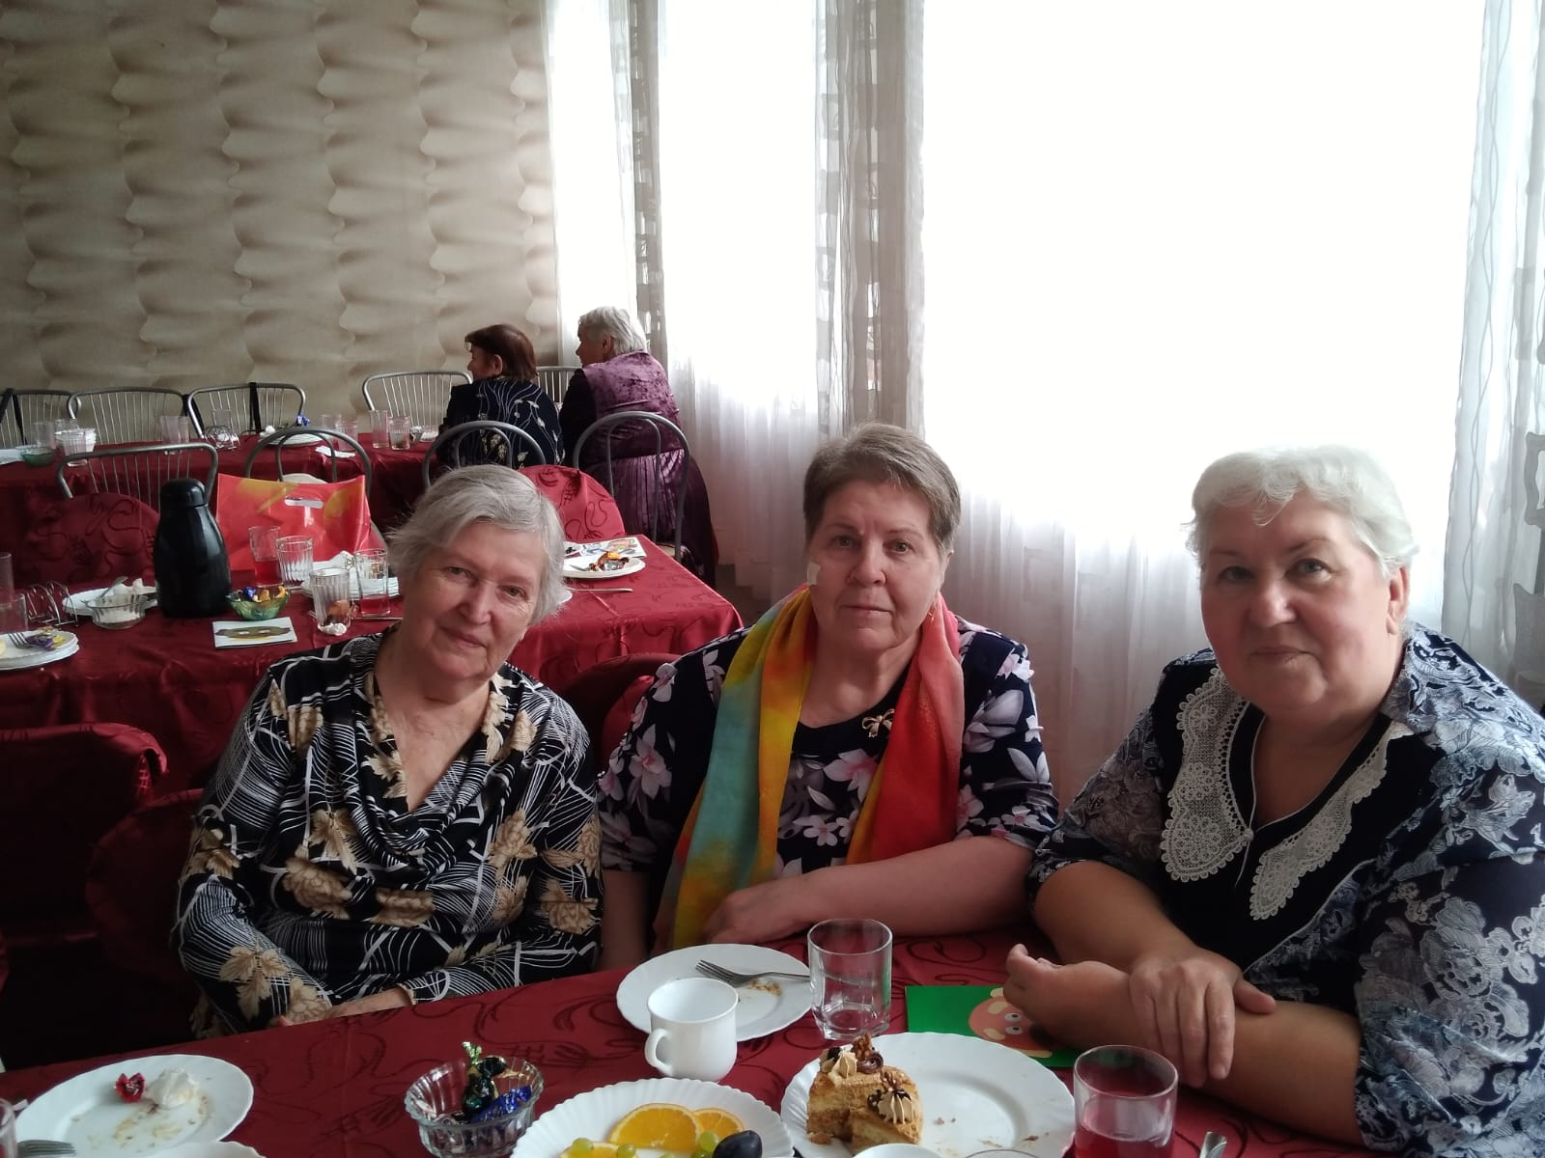
Международный День пожилых людей -2023

Slide 6
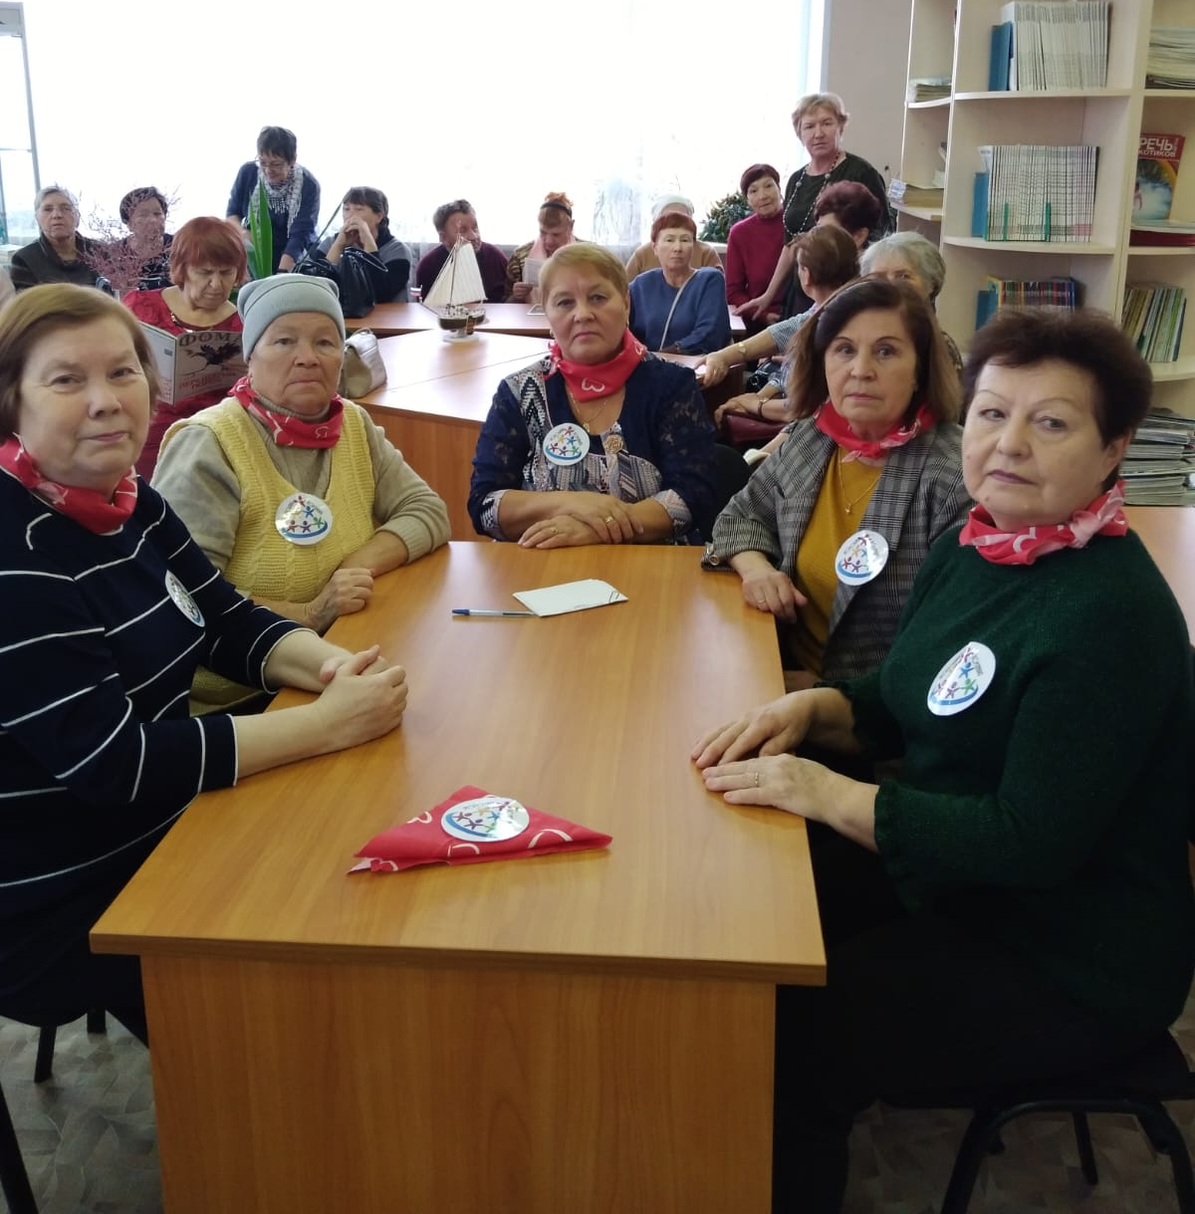
Победители интеллектуальной игры
«Что? Где? Когда?» - 2023
Команда «Хорошая компания» ветеранов КЦСОН города Асбеста

Slide 7
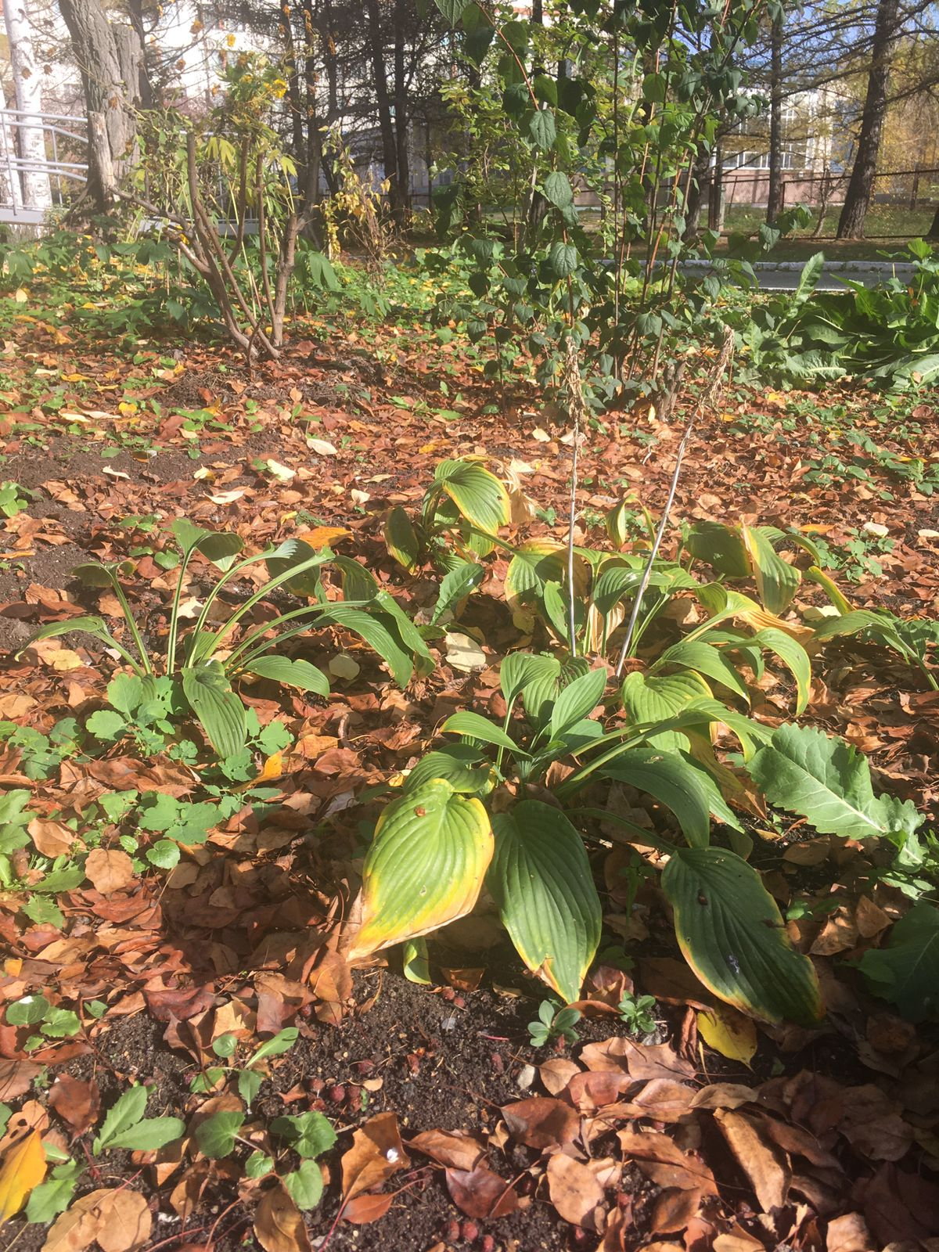
Благотворительная акция по озеленению территории Отделения временного пребывания граждан пожилого возраста и инвалидов

Slide 8
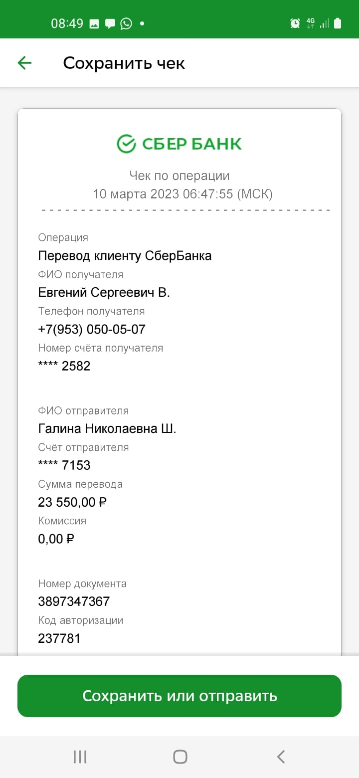
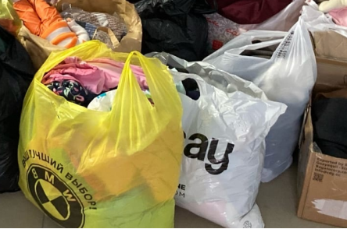
Благотворительные акции
Помощь фронту
Пострадавшим от сильного пожара в пос. Сосьва Свердловской области

Slide 9
Взаимоподдержка повышает жизненный тонус, обеспечивает укрепление психического здоровья Помогая другим, люди обретают уверенность в своих силах и способностях, обучаются новым навыкам и закладывают новые социальные связи, приобретают друзей.

Slide 10

Спасибо за внимание!
Председатель совета ветеранов Комплесного центра социального обслуживания населения Шверова Г.Н.

